Slide 1
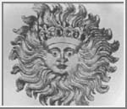
Физика Солнца
Lecturer: Professor Valery Nakariakov
Накаряков Валерий Михайлович
Web-page: …

Slide 2
Лекции 1-3. Основные причины исследования Солнца: солнечно-земные связи, космическая погода, атмосфера Солнца как природная плазменная лаборатория, солнечно-звездные аналогии.
Структура, морфология и феноменология Солнца и его атмосферы. Современные наблюдательные инструменты: NASA SDO, JAXA Hinode, NASA STEREO, NASA RHESSI, наземные радио и оптические телескопы. Генерация магнитного поля, солнечные пятна. Солнечный цикл. Хромосфера, спикулы, магнитные каналы. Корона, активные области, корональные дыры. Проблема нагрева короны. Солнечные вспышки и корональные выбросы массы (КВМ). Проблема супервспышек.

Slide 3
Лекция 4. Основы физики плазмы: электростатические колебания и электронная плазменная частота; радиус Дебая; циклотронные колебания и гирочастота; электромагнитные волны в плазме, эффект отсечки, эффект Фарадея, обыкновенные и необыкновенные моды. Радиоизлучение Солнца, радиовсплески.
Лекция 5. Магнитогидродинамика 1: критерии применимости, основные уравнения, магнитостатика, бессиловые магнитные конфигурации. Моделирование солнечных пятен и активных областей.
Лекция 6. Магнитогидродинамика 2: МГД волны, МГД неустойчивости. МГД сейсмология.
Лекция 7. Магнитное пересоединение. Проблема "быстрого пересоединения". "Стандартная модель солнечной вспышки".

Slide 4
Лекция 8. Солнечный ветер: модель Паркера, спираль Паркера, взаимодействие ветра и магнитосферы; проблема "быстрого ветра". Прогноз экстремальных событий космической погоды.
Лекция 9. Гелиосейсмология и астеросейсмология: изучение внутренних слоев Солнца и звезд с помощью акустических и акусто-гравитационных волн.
Лекция 10. Космические и наземные проекты нового поколения, новые перспективы и возможности: ЕКА Proba-3, ЕКА Solar Orbiter, НАСА Solar Probe +, РКА ИнтерГелиоЗонд, Сибирский Радиогелиограф, Китайский Спектральный Радиогелиограф, Square Kilometre Array.

Slide 5
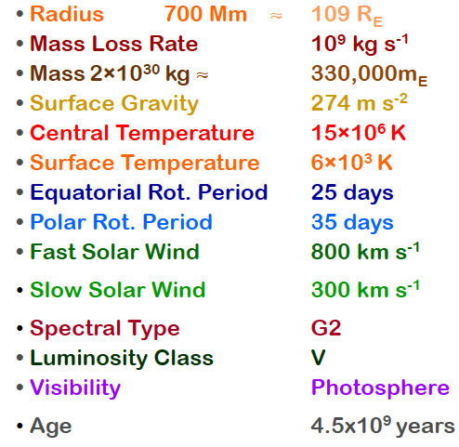
Main properties of the Sun

Slide 6
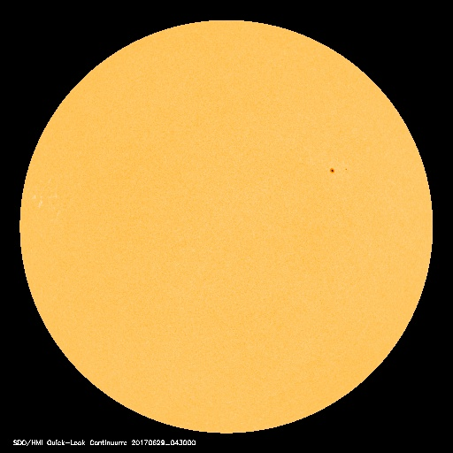

Slide 7
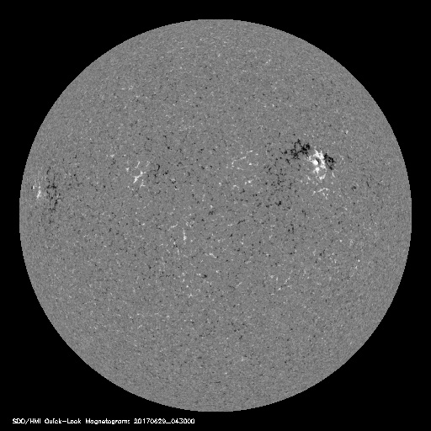

Slide 8
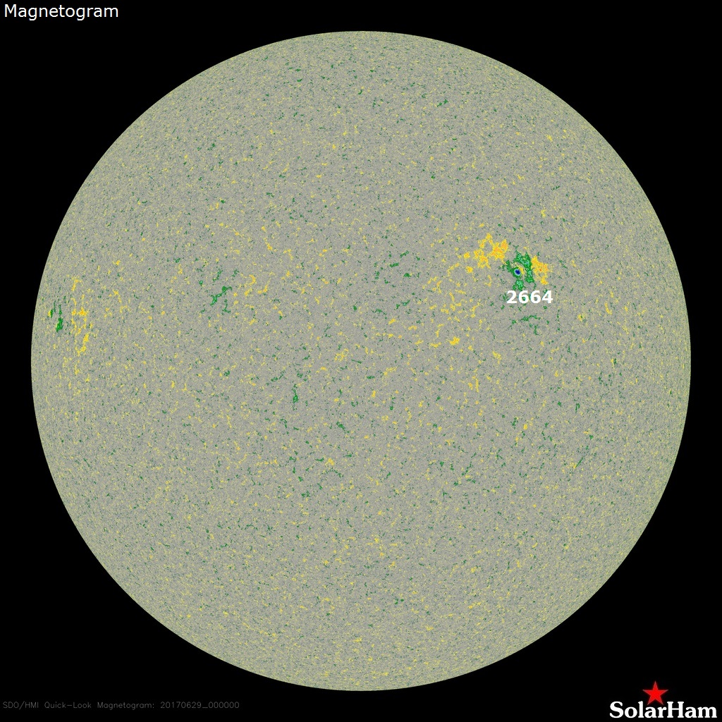

Slide 9
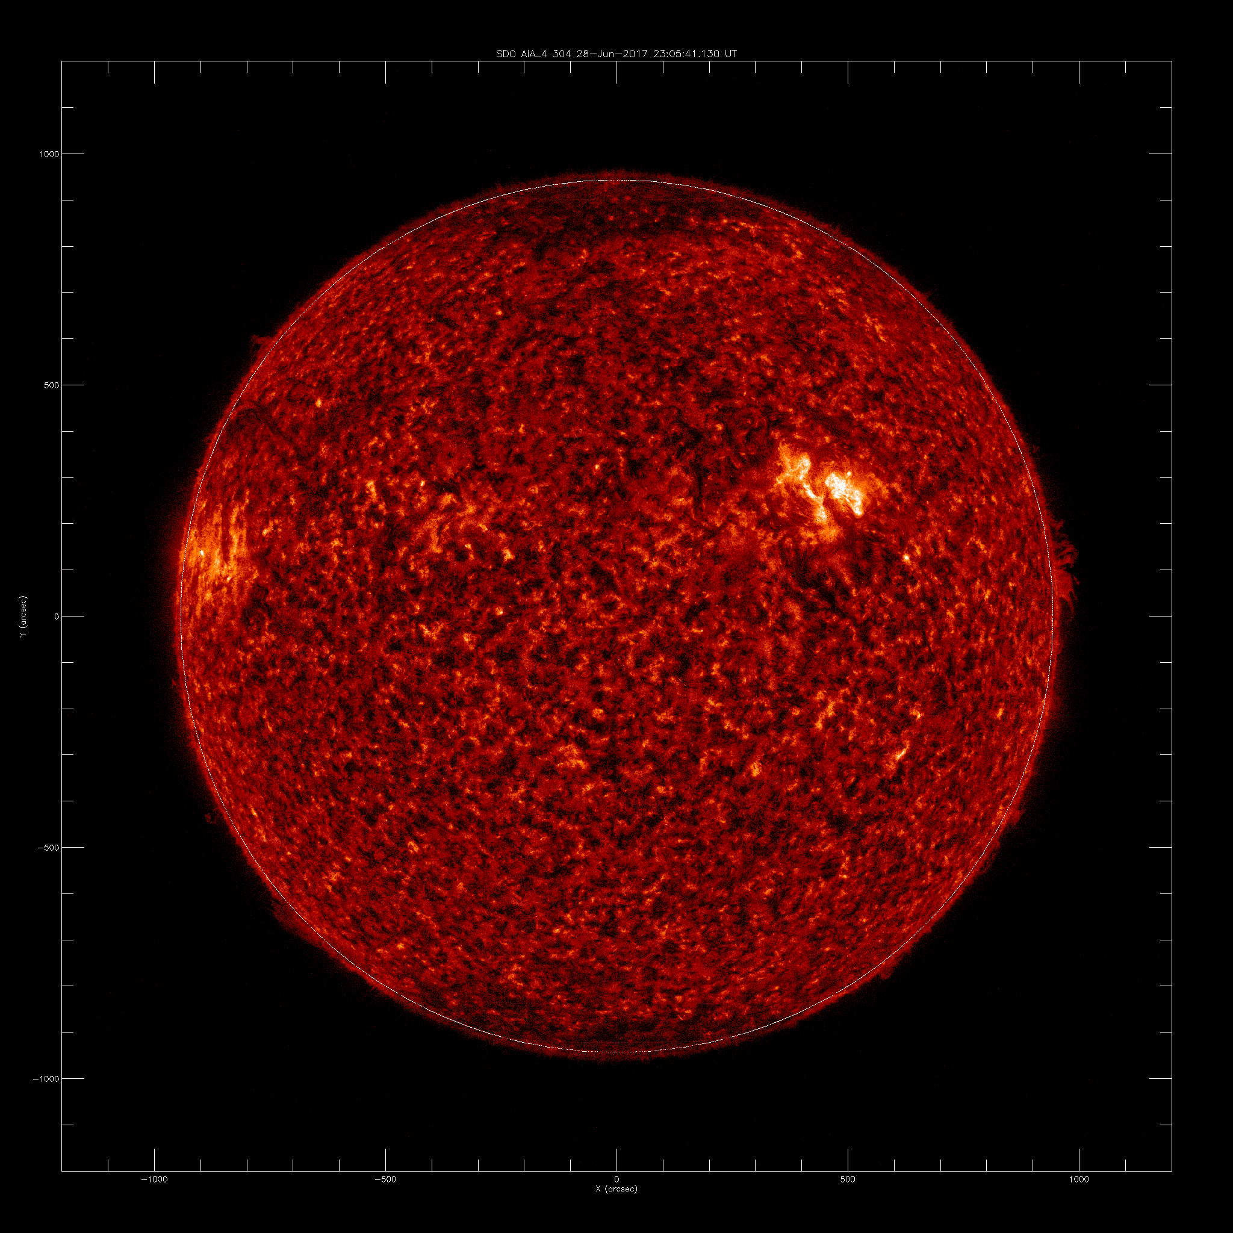

Slide 10
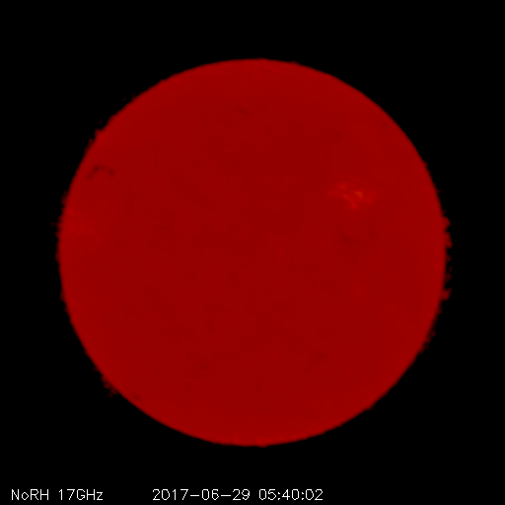

Slide 11
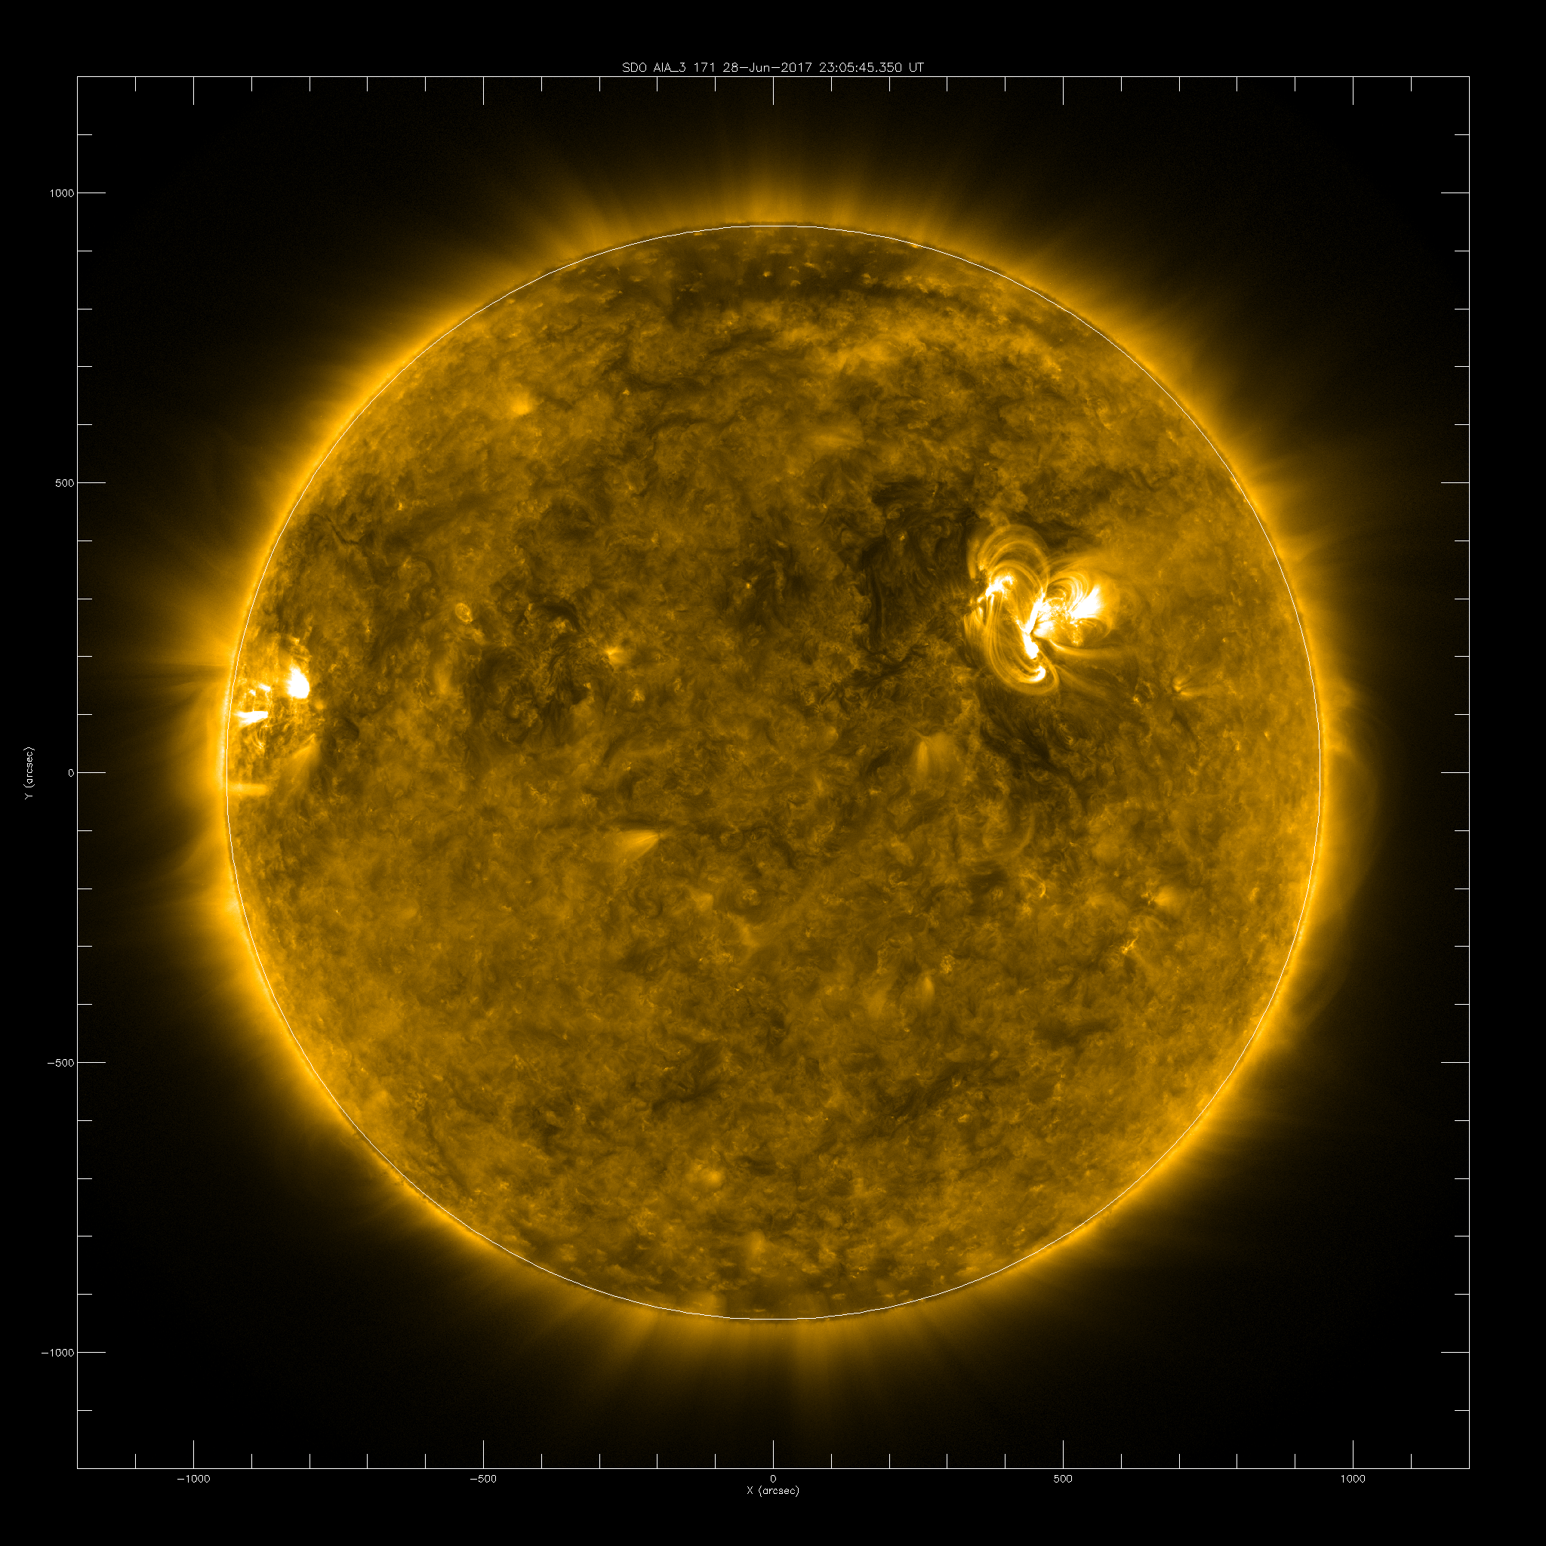

Slide 12
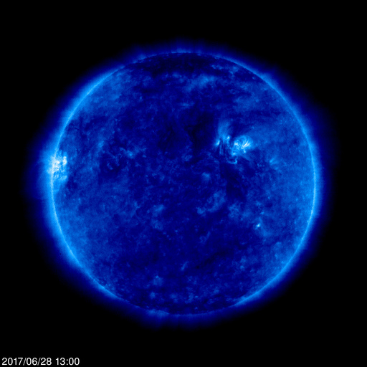

Slide 13
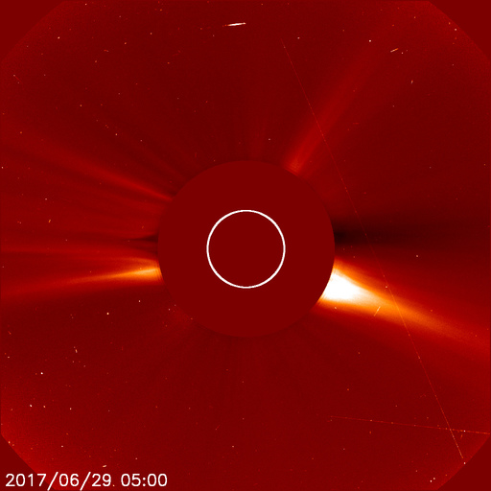

Slide 14
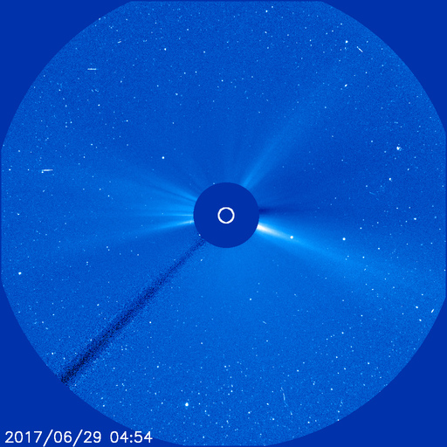

Slide 15
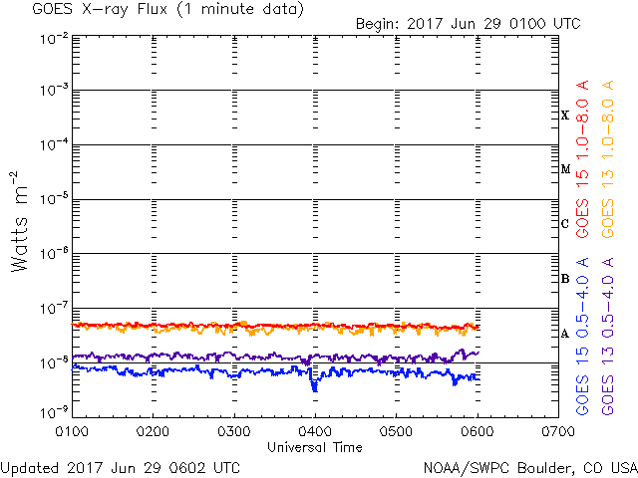

Slide 16
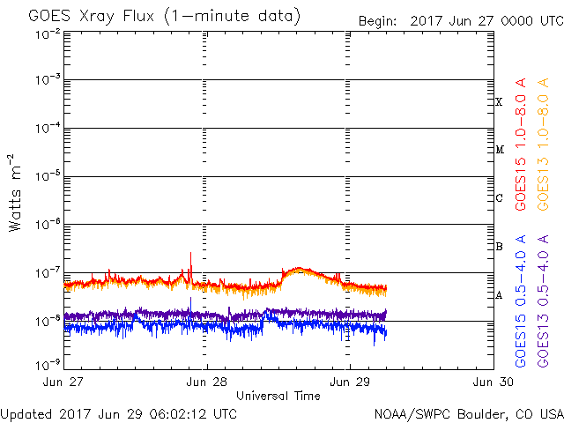

Slide 17
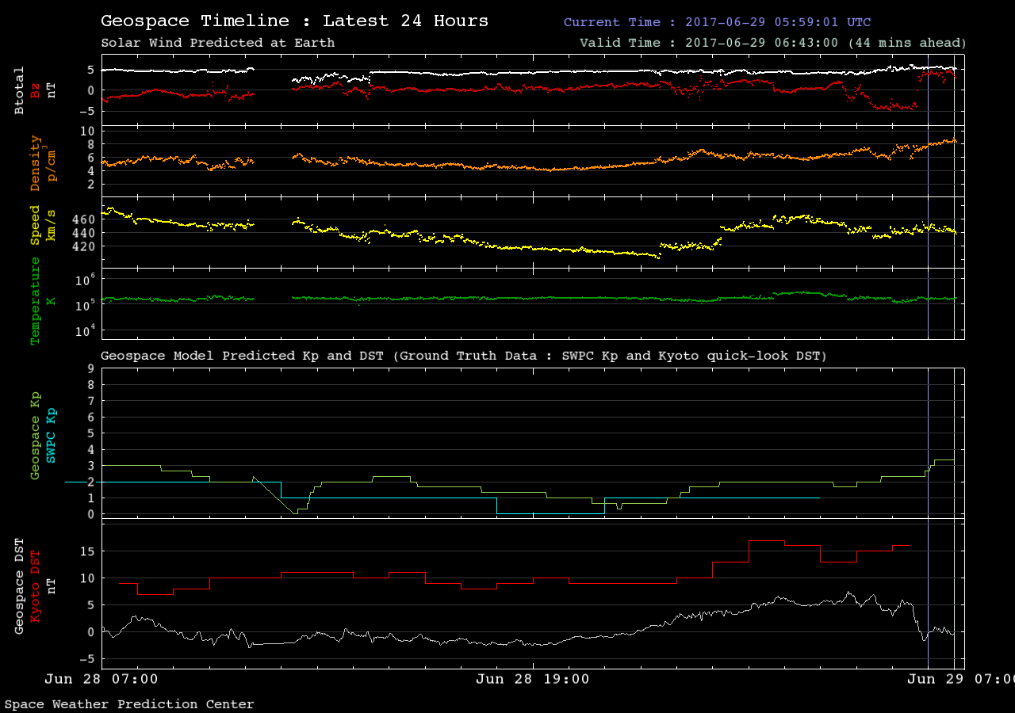

Slide 18
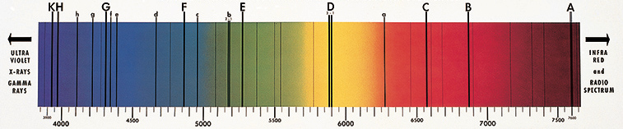
Solar spectrum:

Slide 19
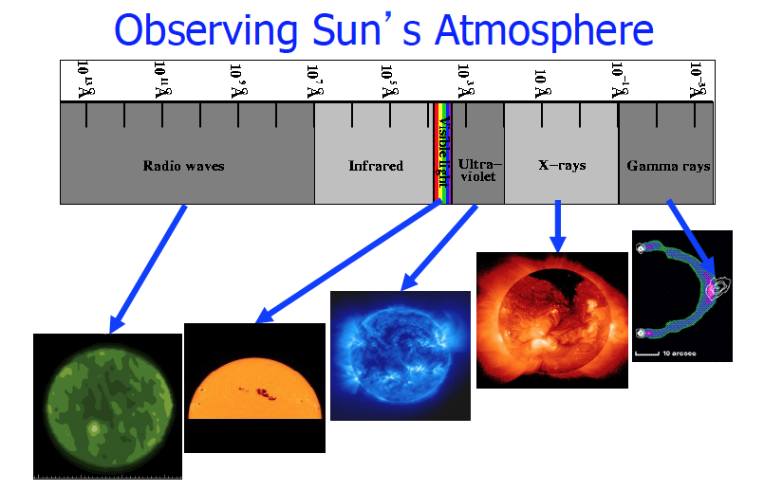

Slide 20
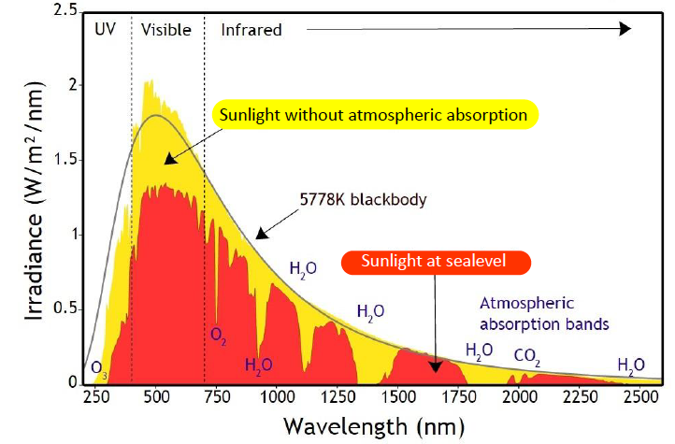

Slide 21
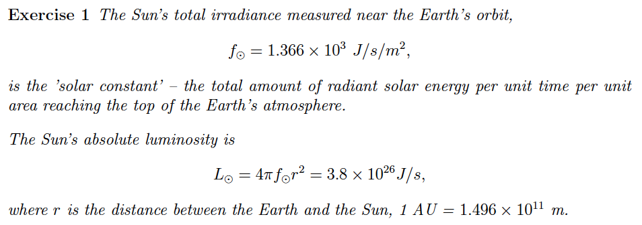
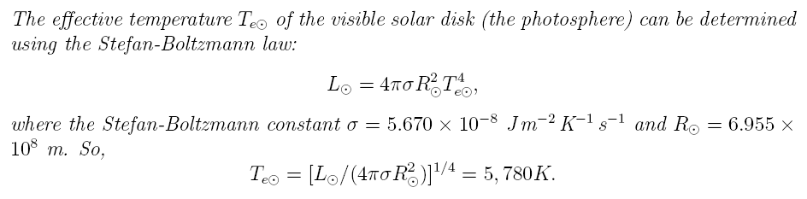

Slide 22
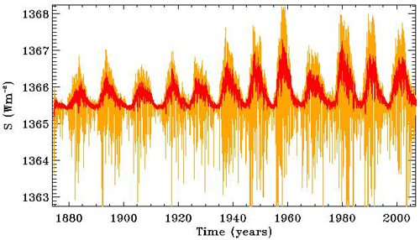
Variation of the solar “constant” in time

Slide 23
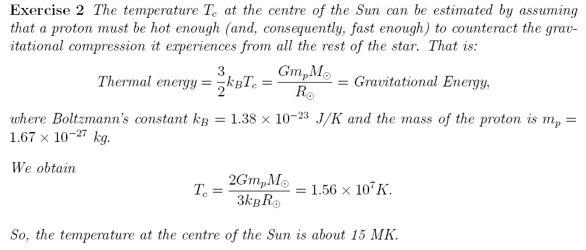

Slide 24
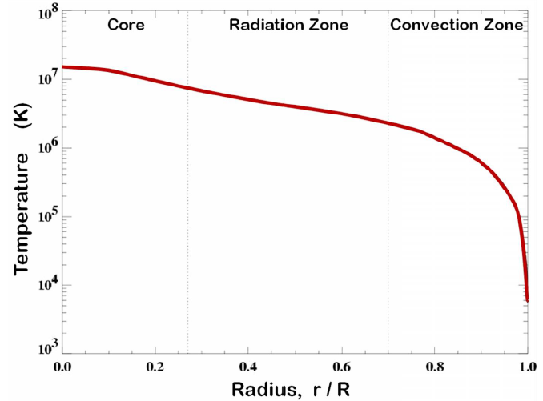

Slide 25
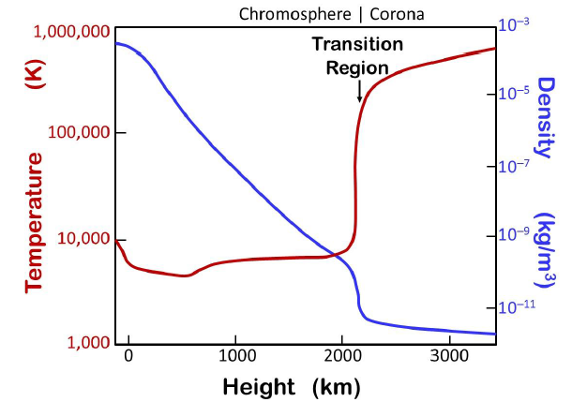
Vertical structure of solar atmosphere:

Slide 26
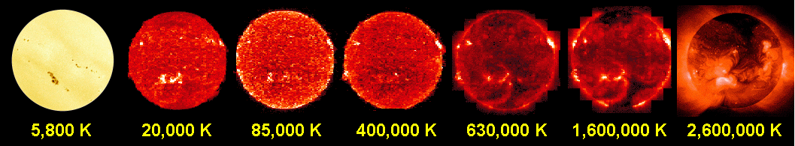
The coronal heating problem
Why?

Slide 27
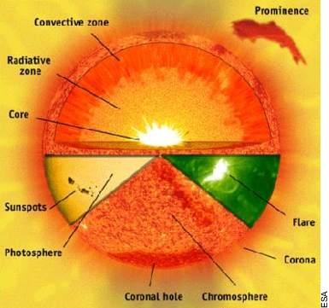

Structure of the Sun:
Every second about a megatonne of mass is converted into photons
That is why I love elementary school so much. The kids really believe everything you tell them.
The Simpsons

Slide 28
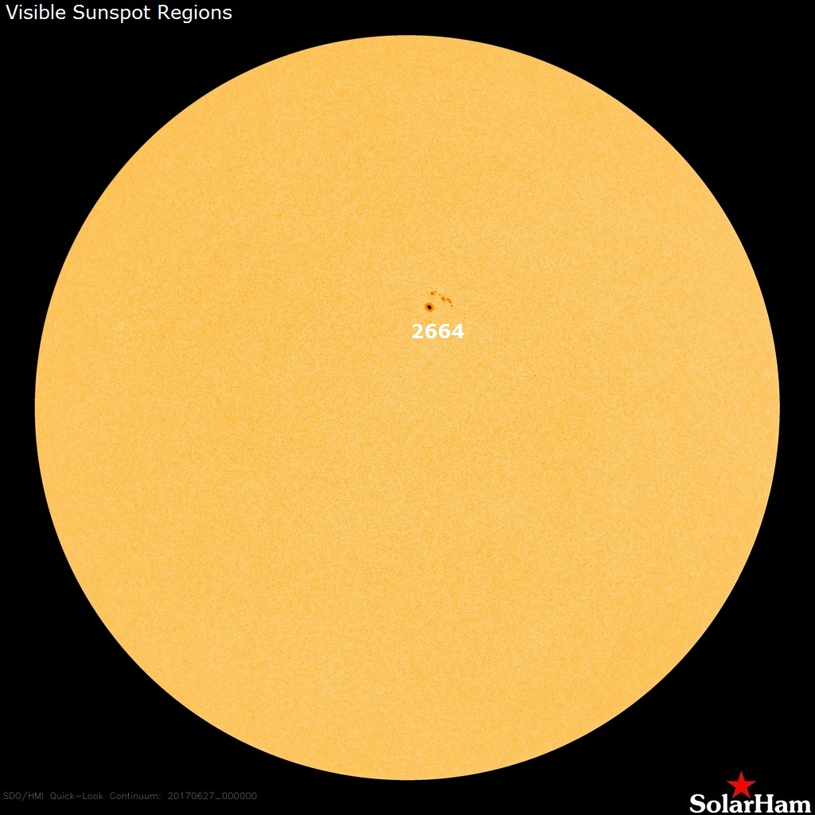
The photosphere
The visible surface of the Sun. The main source of solar visible, UV and IR radiation.
More rigorously: the photosphere extends between the solar surface and the temperature minimum, from which most of the solar radiation arises.
Temperature 6600-4300 K;
Mass density about 10⁻⁸ of water;
Gas pressure about 10⁻² of Earth’s atmosphere;

Slide 29
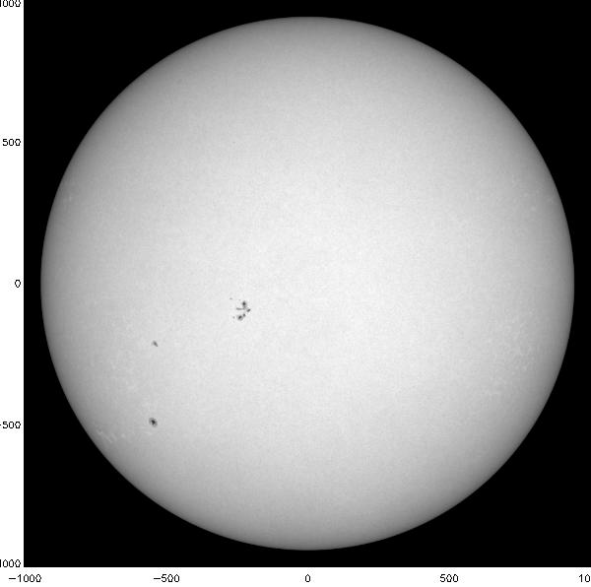
Granulation

Slide 30
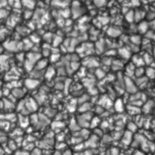

Slide 31
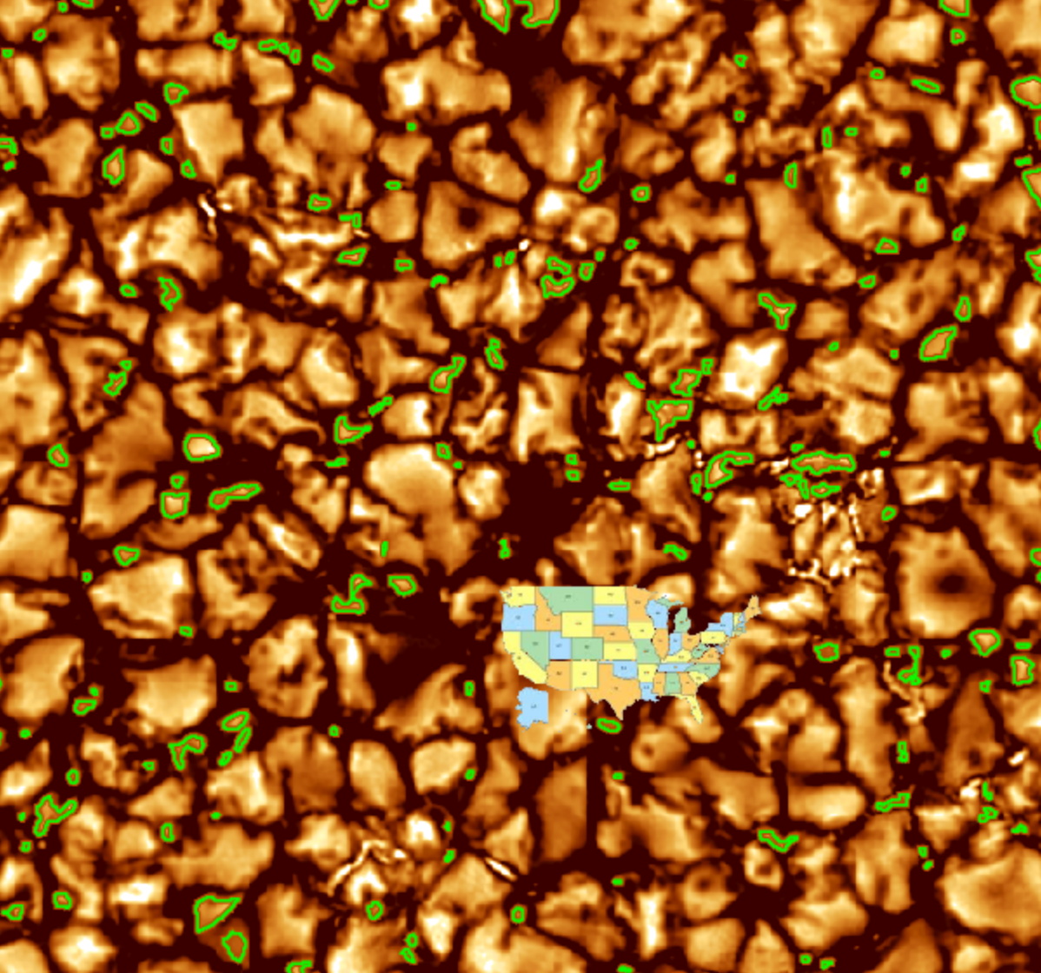

Slide 32
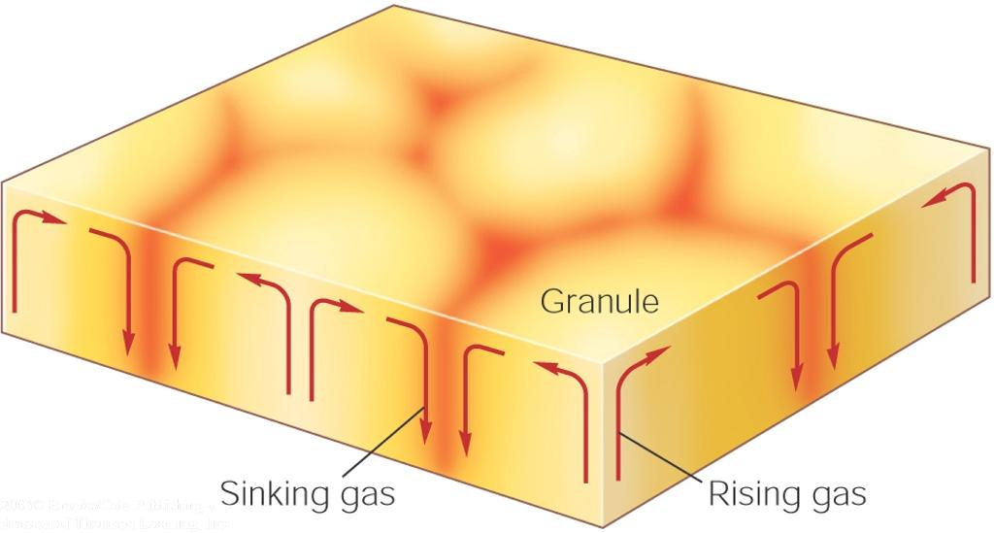
Energy Transport in the Photosphere
Energy generated in the Sun’s center must be transported outward.
In the photosphere, this happens through convection:
Bubbles last for ≈ 10 – 20 min.
Upflow speeds ≈ 0.4 km s⁻¹
Downflow speeds ≈ 0.4 km s⁻¹
Cool gas sinking down
Bubbles of hot gas rising up
≈ 1000 km

Slide 33
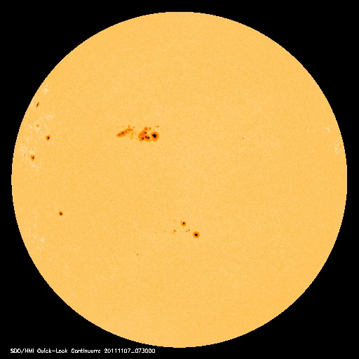
Solar surface:

Slide 34
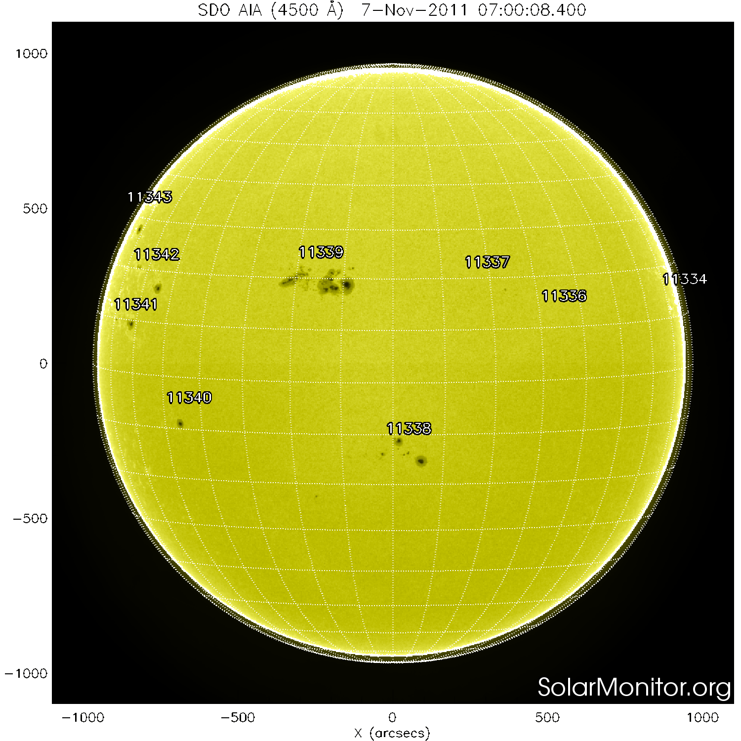
Solar surface:

Slide 35
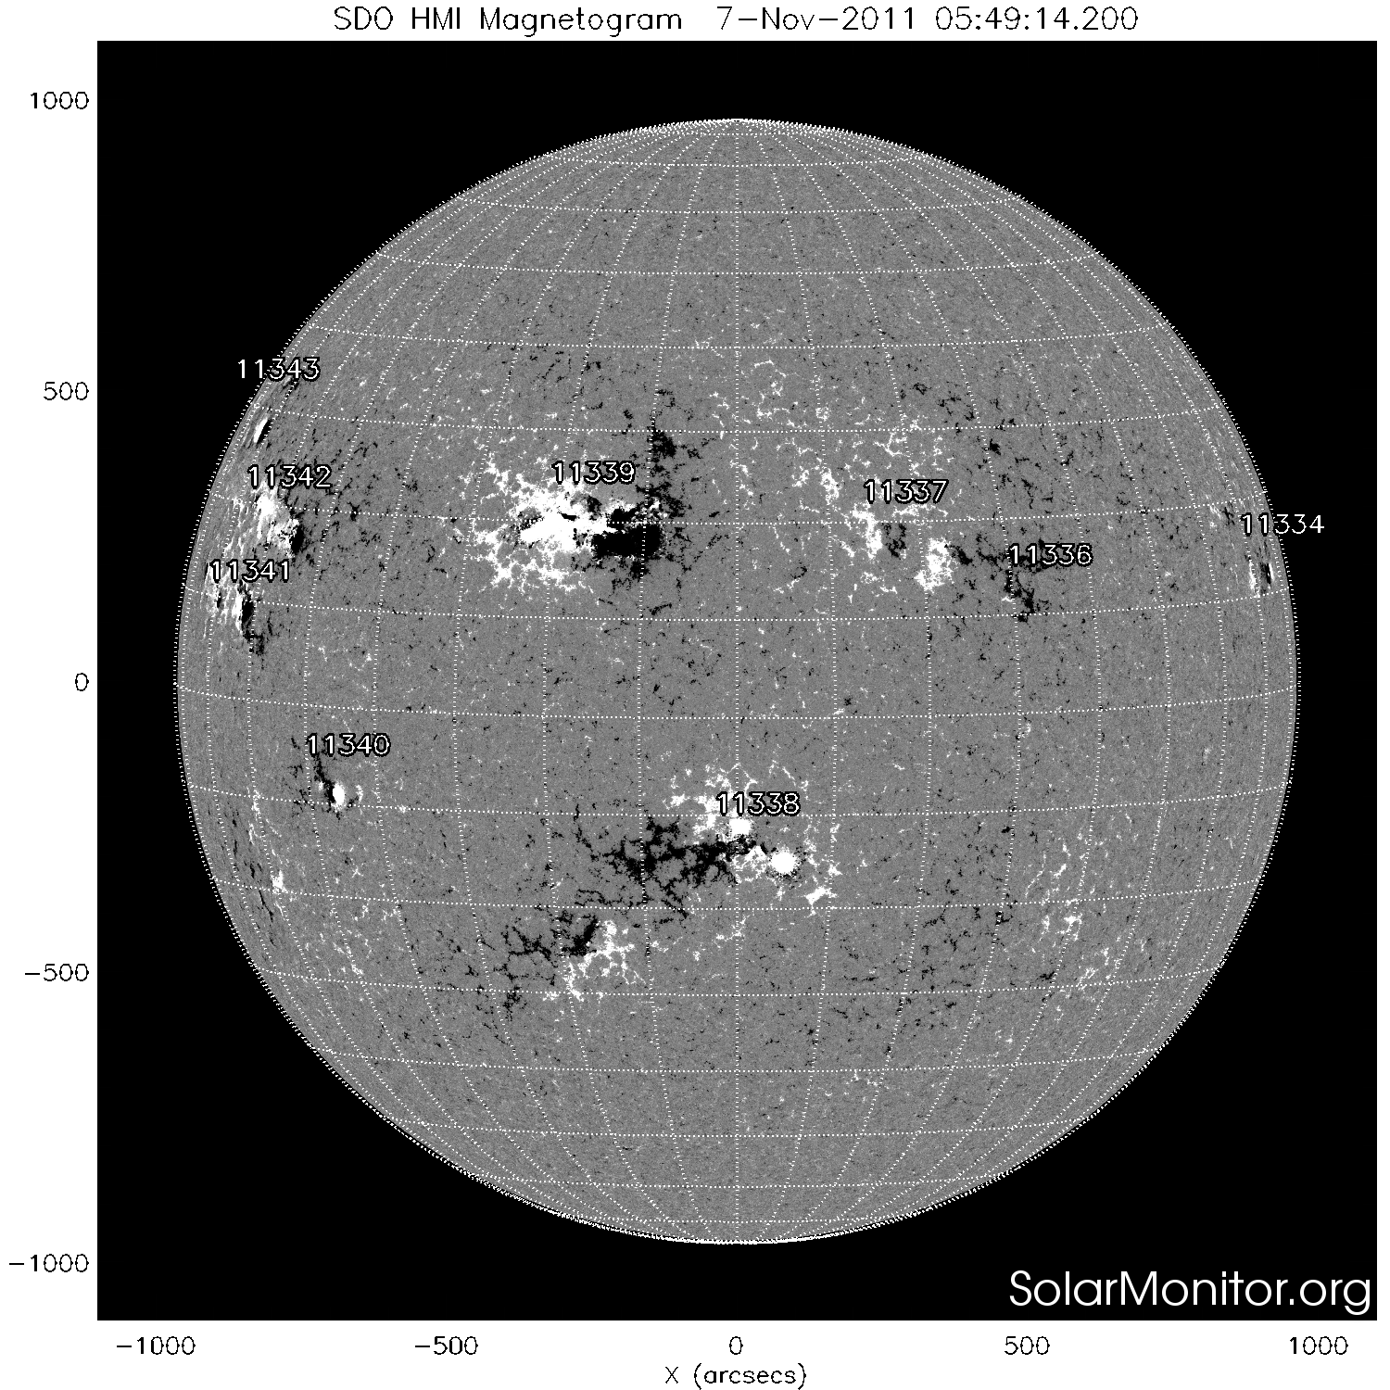
Surface magnetic fields:

Slide 36
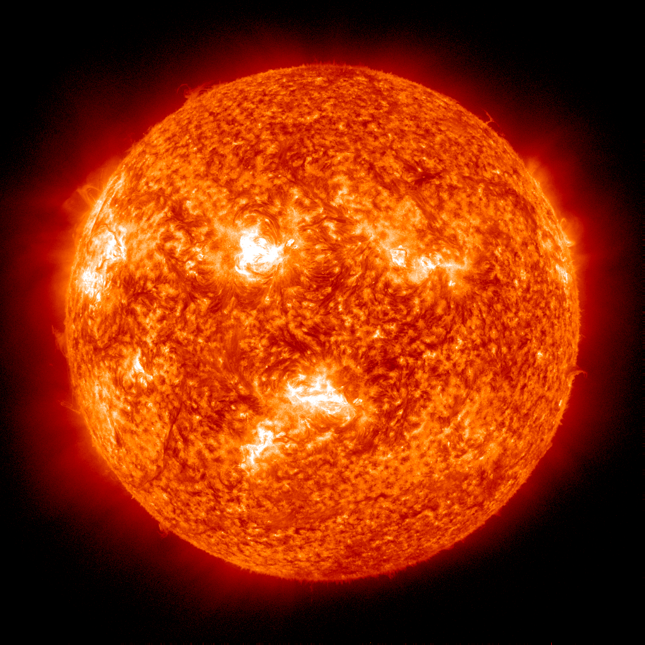
Chromosphere:

Slide 37
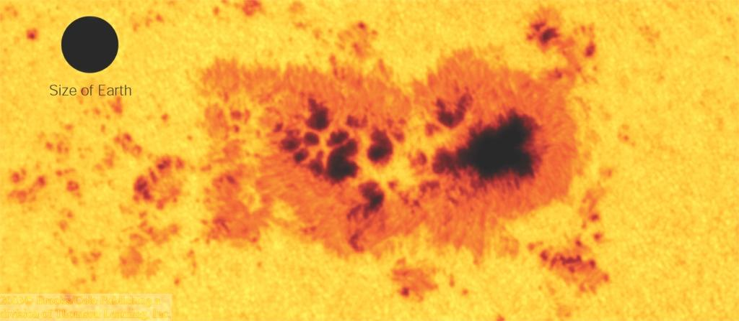
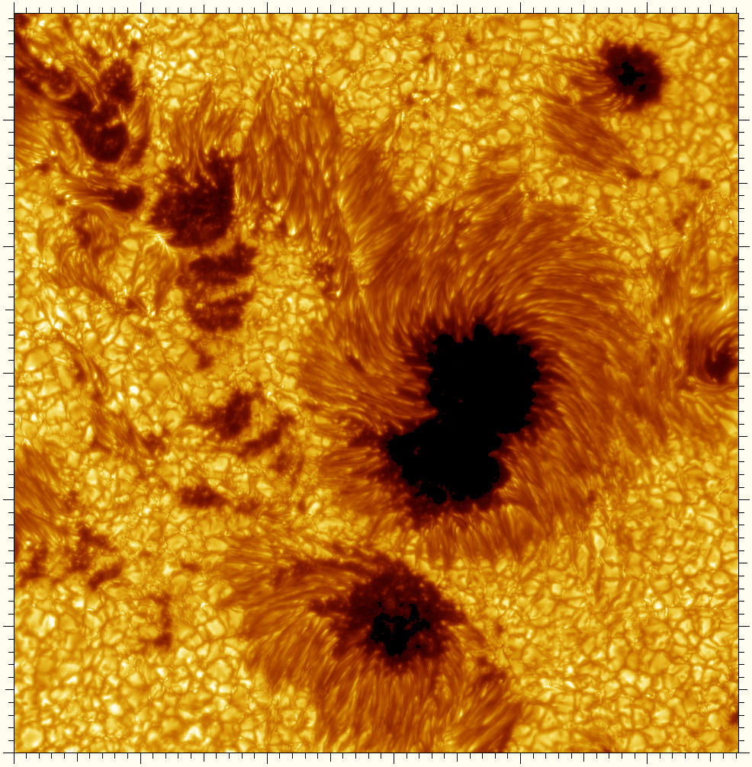
Sunspots
Cooler regions of the photosphere (T ≈ 4240 K).
Only appear dark against the bright sun. Would still be brighter than the full moon when placed on the night sky!

Slide 38
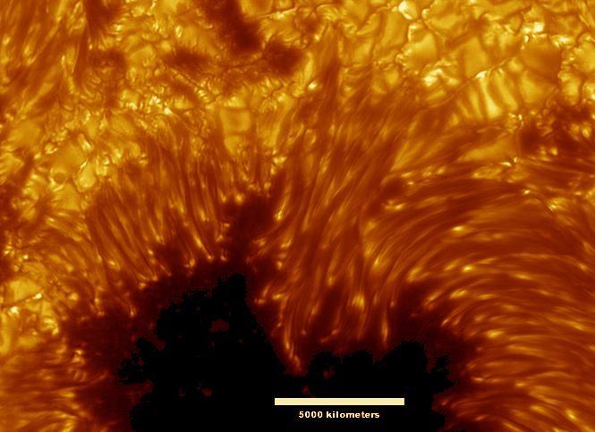

Slide 39
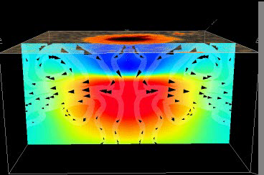

Slide 40
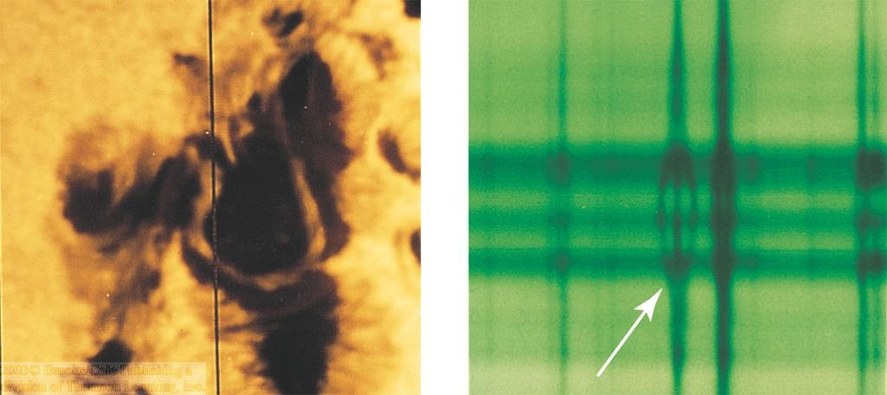
Magnetic Fields in Sunspots
Magnetic fields on the photosphere can be measured through the Zeeman effect
→ Sun Spots are related to magnetic activity on the photosphere

Slide 41
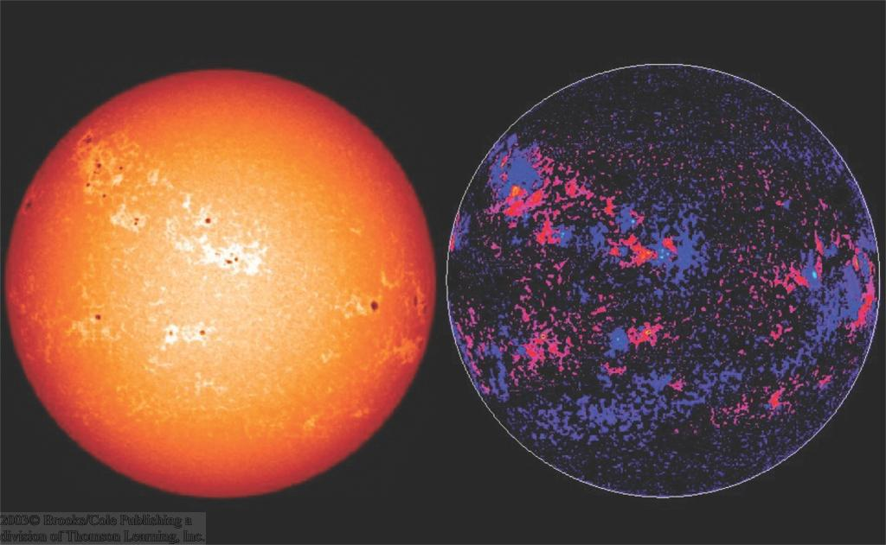
Magnetic field in sunspots is about 1000 times stronger than average.
Magnetic North Poles
Magnetic South Poles
In sunspots, magnetic field lines emerge out of the photosphere.

Slide 42
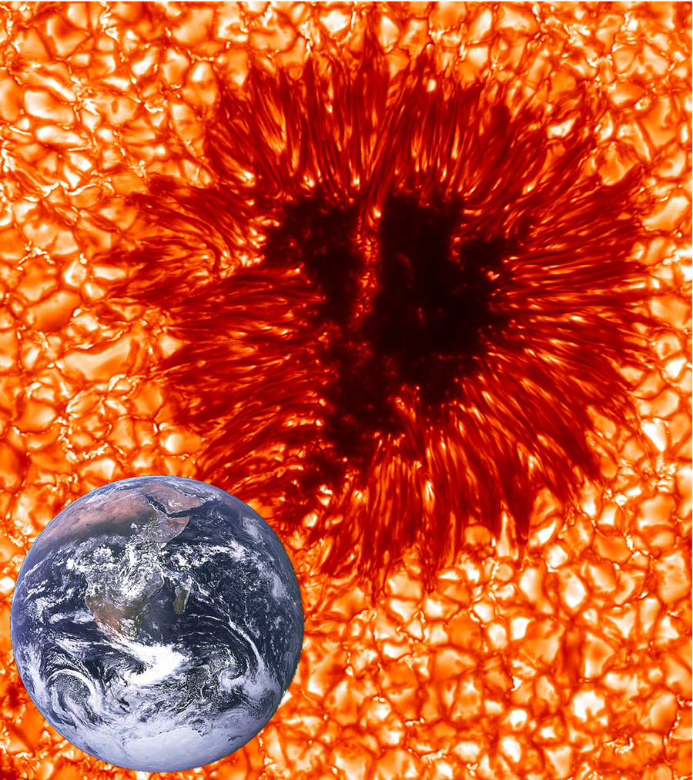

Slide 43
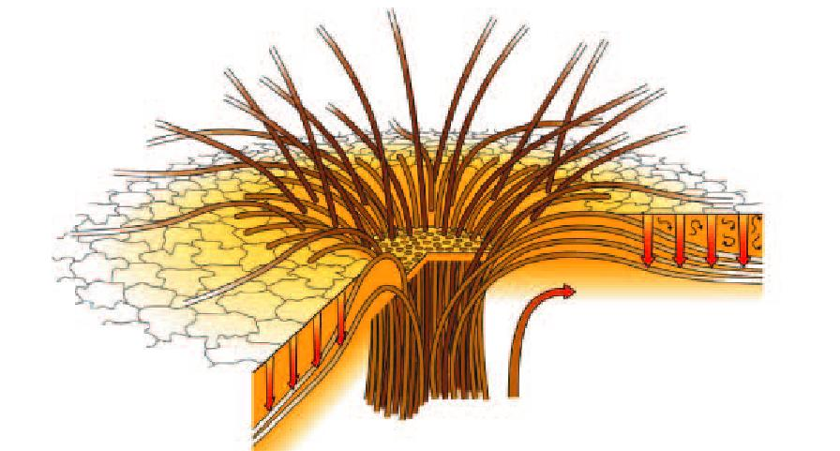
Sunspot structure:

